Slide 1
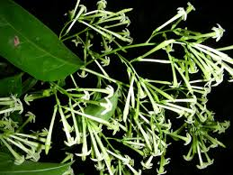
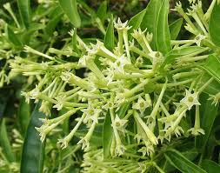
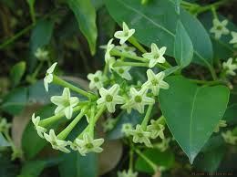
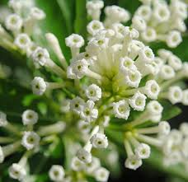
শুভেচ্ছা

Slide 2
পাঠ পরিচিতি
মামুনুর রাশিদ
সহকারী শিক্ষক
তুলসীপুর উচ্চ বিদ্যালয়,
সদর,জামালপুর
মোবাইল-০১৭৩১৩৩৭০৬৯
Email-litondx@gmail.com
বিষয়-তথ্য ওযোগাযোগ প্রযুক্তি
শ্রেণীঃ- ৮ম
অধ্যায় – দ্বিতীয়
পাঠ – ১৪
পাঠের বিষয় – স্যাটেলাইট ও অপটিক্যাল ফাইভার
সময়ঃ- ৫০মিনিট

Slide 3
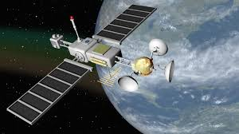
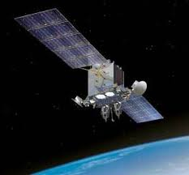
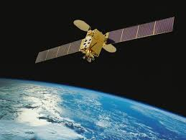
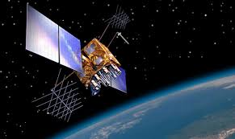
এসো আমরা কিছু চিত্র দেখি এবং চেষ্টা করি চিনতে পারি কিনা

Slide 4
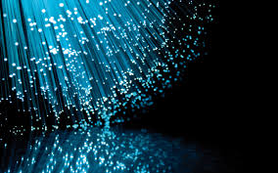
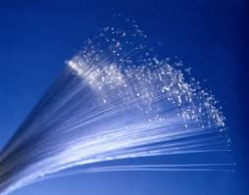
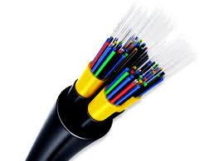
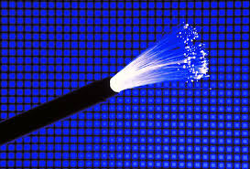

Slide 5
স্যাটেলাইট ও অপটিক্যাল ফাইবার

Slide 6
শিখন ফল
আজকের পাঠ শেষে শিক্ষার্থীরা ........................
স্যাটেলাইট ও অপটিক্যাল ফাইবার কি তা ব্যাখ্যা করতে পারবে।

Slide 7
স্যাটেলাই ট
স্যাটেলাইটঃ- স্যাটেলাইট বা উপগ্রহ মহাকাশে থেকে পৃথিবীকে ঘিরে ঘুড়তে থাকে । পৃথিবীর মধ্যাকর্ষন বলের কারণে এটা ঘুড়ে । ত্তাই এটাকে মহাকাশে রাখার জন্য কোনো জ্বালানি বা শক্তি খরচ করতে হয় না ।

Slide 8
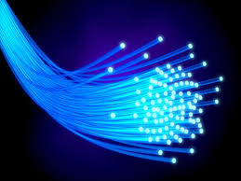
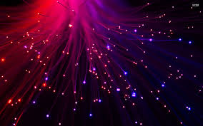
অপটিক্যাল ফাইবার
অপটিক্যাল ফাইবারঃ- অপটিক্যাল ফাইবার অত্যন্ত সরু এক ধরনের কাচের তন্তু । বৈদ্যুতিক তারে বৈদ্যুতিক সিগন্যাল পাঠানো হয় । স্যাটেলাইট ওয়ারলেস সিগন্যাল পাঠানো হয় অপটিক্যাল ফাইবারে সিগন্যালটিকে আলোতে রূপান্তরিত করে ।
অপটিক্যাল ফাইবার

Slide 9
দলগত কাজ
স্যাটেলাইট বা মহাকাশযান পৃথিবীতে কিভাবে তথ্য পাঠায় দলে আলোচনা কর ।

Slide 10
জোড়ায় কাজ
ইনফ্রারেড আলো কি তা জোড়ায় আলোচনা কর।

Slide 11
মুল্যায়ণ
কুইজ গুলোর উত্তর বল

Slide 12
বাড়ির কাজ
অপটিক্যাল ফাইবার অত্যন্ত সরু এক ধরনের কাঁচের তন্তু ব্যাখ্যা কর ।

Slide 13
ধ ন্য বা দ

